Slide 1



Ciencia de Datos para Sensores Inteligentes
Tópicos Selectos en Sistemas Interactivos
Dr. Irvin Hussein López Nava
CICESE 2025 - I
Notes:
https://www.forbes.com/sites/bernardmarr/2021/03/05/the-biggest-wearable-technology-trends-in-2021/?sh=a46e6d03092d

Slide 2
Unidad 7
Reconocimiento de actividades

Slide 3
7.1 Seguimiento del movimiento humano
Notes:
https://www.sciencedirect.com/science/article/pii/S1389128621001651#b284

Slide 4
Biomecánica del movimiento humano
La biomecánica es la aplicación de métodos y técnicas del campo de la mecánica al análisis y la comprensión de los sistemas biológicos.
Esta es el área que analiza las propiedades mecánicas de los tejidos, los sistemas y el movimiento de los organismos vivos, e.g. el cuerpo humano.
El cuerpo humano está compuesto de huesos unidos por articulaciones que forman el esqueleto y están cubiertos por tejidos blandos, como los músculos.
Fung, Y. C. (2013). Biomechanics: mechanical properties of living tissues. Springer
Winter, D. A. (2009). Biomechanics and motor control of human movement.John Wiley & Sons
Marieb, E. N. and Hoehn, K. (2007). Human Anatomy & Physiology. Pearson Education

Slide 5
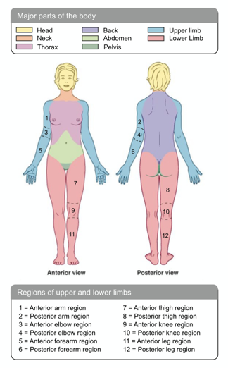
Regiones del cuerpo humano
Si los huesos se consideran segmentos rígidos, es posible suponer que el cuerpo está dividido en regiones o segmentos anatómicos.
Por lo que el movimiento entre estos segmentos se puede describir mediante los mismos métodos utilizados para la cinemática de manipuladores.
Moore, K. L., Dalley, A. F., and Agur, A. M. R. (2014). Clinically oriented anatomy. Lippincott Williams and Wilkins.

Slide 6
Planos anatómicos
La descripción del movimiento humano se puede explicar por los movimientos entre los segmentos y el rango de movimiento (DoF) de cada articulación en tres planos del cuerpo, llamados planos anatómicos.
Estos planos se definen como la base del cuerpo en la posición anatómica, i.e., de pie con los pies juntos, los brazos girados hacia los lados, con la cabeza, los ojos y las palmas de las manos mirando hacia delante.
Moore, K. L., Dalley, A. F., and Agur, A. M. R. (2014). Clinically oriented anatomy. Lippincott Williams and Wilkins

Slide 7
Planos anatómicos
El plano medio (plano sagital medio), es el plano vertical que pasa longitudinalmente por el cuerpo, divide el cuerpo en mitades derecha e izquierda.
Los planos sagitales son planos verticales que atraviesan el cuerpo paralelos al plano medio.
Los planos frontales son planos verticales que atraviesan el cuerpo en ángulo recto con el plano medio y dividen el cuerpo en partes anterior (frontal) y posterior (trasera).
Los planos transversales son planos horizontales que atraviesan el cuerpo en ángulo recto con los planos medio y frontal, y dividen el cuerpo en partes superior (superior) e inferior (inferior).
Moore, K. L., Dalley, A. F., and Agur, A. M. R. (2014). Clinically oriented anatomy. Lippincott Williams and Wilkins

Slide 8
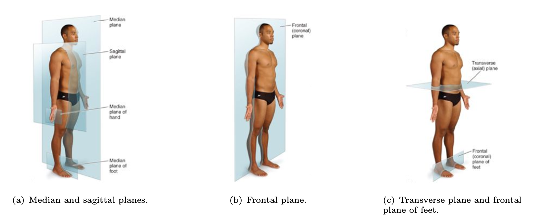
Planos principales del cuerpo humano
Moore, K. L., Dalley, A. F., and Agur, A. M. R. (2014). Clinically oriented anatomy. Lippincott Williams and Wilkins

Slide 9
Movimientos (terms of movements)
La mayoría de los movimientos se definen con referencia a la posición anatómica, con movimientos que ocurren dentro y alrededor de ejes alineados con respecto a planos anatómicos específicos. Los términos de movimiento también pueden considerarse en pares de movimientos opuestos:
Los movimientos de flexión y extensión generalmente ocurren en planos sagitales alrededor de un eje transversal. La flexión es un movimiento que reduce el ángulo entre los segmentos del cuerpo. La extensión es un movimiento que aumenta el ángulo entre los segmentos del cuerpo y se opone a la flexión.
Moore, K. L., Dalley, A. F., and Agur, A. M. R. (2014). Clinically oriented anatomy. Lippincott Williams and Wilkins

Slide 10
Movimientos (terms of movements)
Los movimientos de abducción y aducción generalmente ocurren en un plano frontal alrededor de un eje anteroposterior. La abducción es un movimiento hacia afuera de la extremidad que se aleja del plano medio del cuerpo. La aducción es un movimiento que acerca una extremidad al cuerpo y se opone a la abducción.
Moore, K. L., Dalley, A. F., and Agur, A. M. R. (2014). Clinically oriented anatomy. Lippincott Williams and Wilkins

Slide 11
Movimientos (terms of movements)
La rotación implica girar o hacer girar una parte del cuerpo alrededor de su eje longitudinal. Las rotaciones internas y externas son los movimientos alrededor del eje largo de la extremidad en un movimiento circular.
La pronación y la supinación son un par de movimientos de rotación únicos posibles solo en los antebrazos. La pronación es una rotación del antebrazo que mueve la palma de una posición anterior a una posterior, es decir, la palma hacia abajo. La supinación es la rotación del antebrazo para que la posición de la palma sea anterior, es decir, la palma hacia arriba.
Moore, K. L., Dalley, A. F., and Agur, A. M. R. (2014). Clinically oriented anatomy. Lippincott Williams and Wilkins

Slide 12
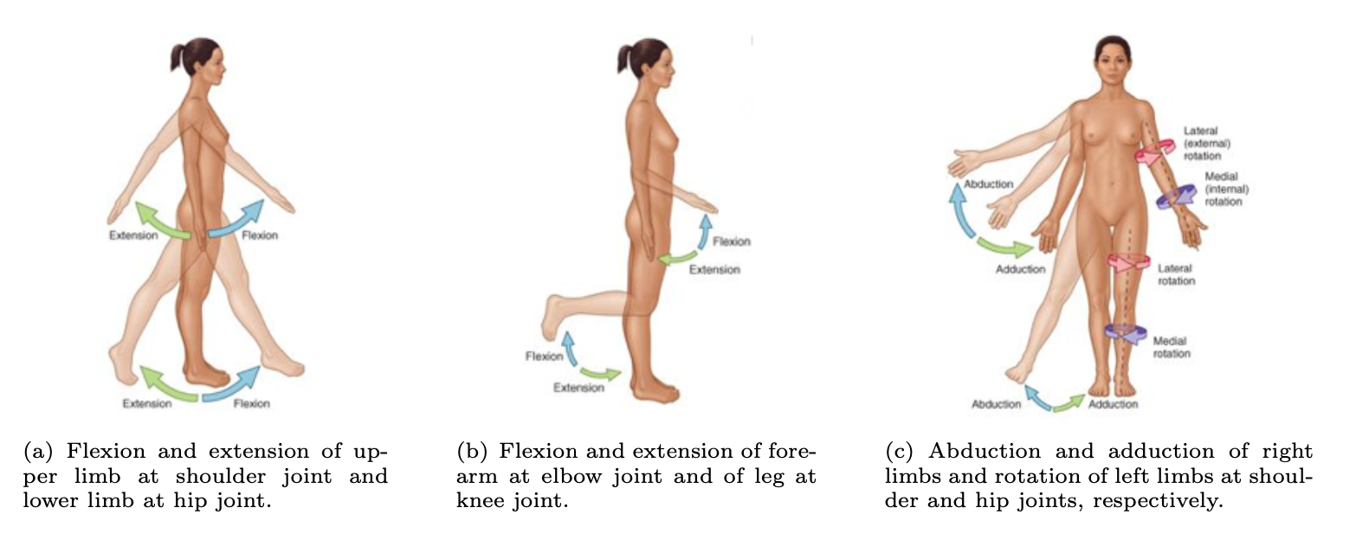
Movimientos de las extremidades y segmentos de las extremidades.

Slide 13
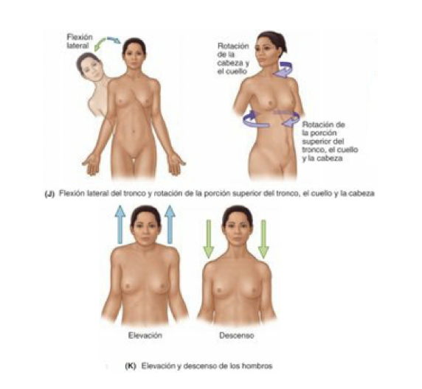
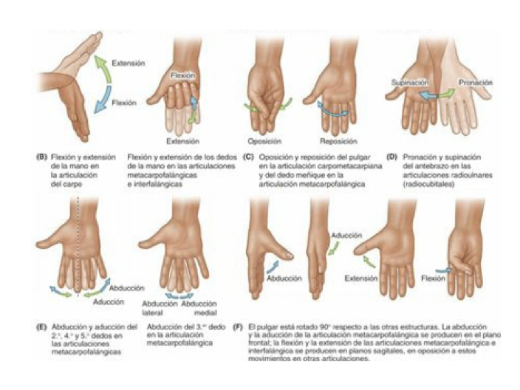
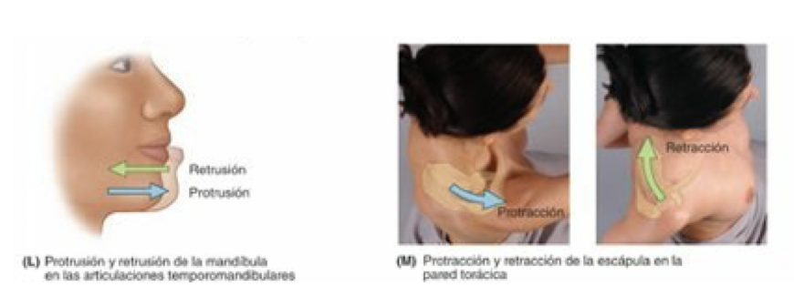
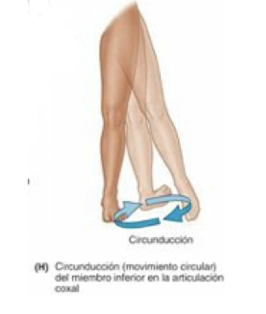
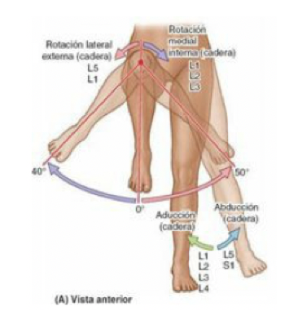
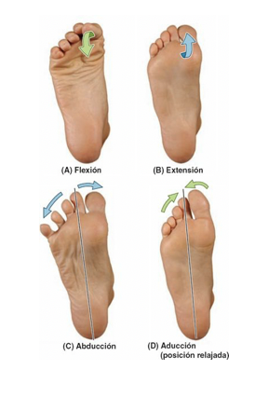
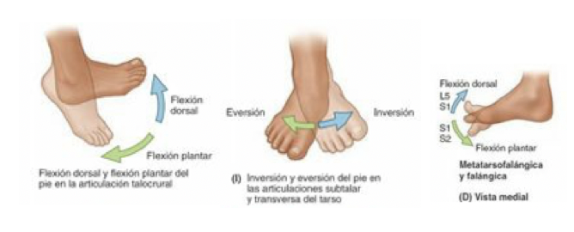
Movimientos de otros segmentos anatómicos

Slide 14
Extremidad superior
Las extremidades superiores se caracterizan por su movilidad y capacidad para agarrar, golpear y llevar a cabo acciones motoras de manipulación.
La extremidad superior es la región desde el hombro hasta la mano.
Incluye tres segmentos: el brazo superior (la región entre el hombro y el codo), el antebrazo (la región entre el codo y la muñeca) y la mano.
Estos segmentos están unidos entre ellos y al tronco por tres articulaciones: el hombro, el codo y la muñeca.
Sobotta, J., Putz, R., and Pabst, R. (2006). Atlas of Human Anatomy:Head, Neck, Upper Limb, volume 1. Elsevier.

Slide 15
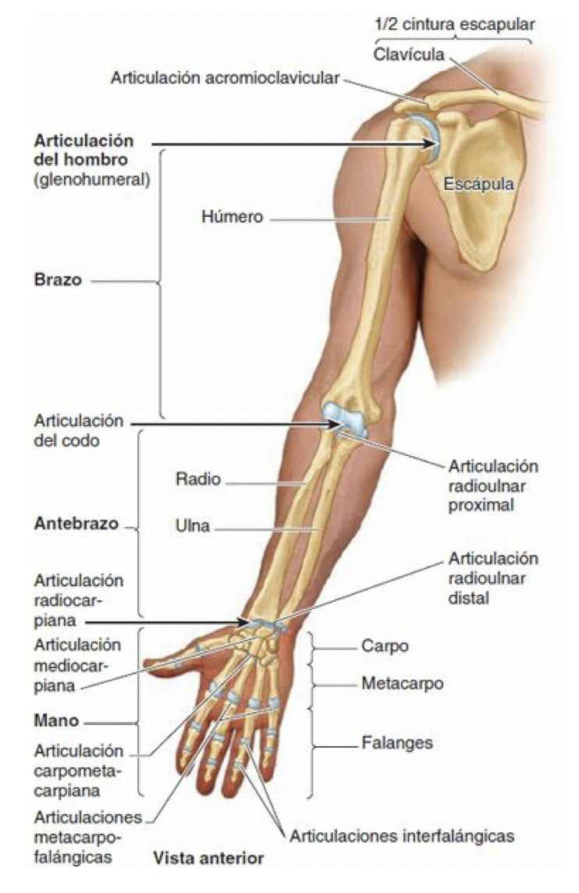

Slide 16
Extremidad inferior
Las extremidades (miembros) inferiores son extensiones del tronco que están especializadas en sostener el peso corporal en la locomoción y en el mantenimiento del equilibrio.
La extremidad inferior se extiende desde la región glútea hasta el pie.
Consta de tres segmentos: el muslo (la región entre la cadera y la rodilla), la pierna (la región entre la rodilla y el tobillo) y el pie.
Estos segmentos están unidos entre sí por tres articulaciones: la cadera, la rodilla y el tobillo.
Draves, D. J. (1986). Anatomy of the lower extremity. Williams & Wilkins.

Slide 17
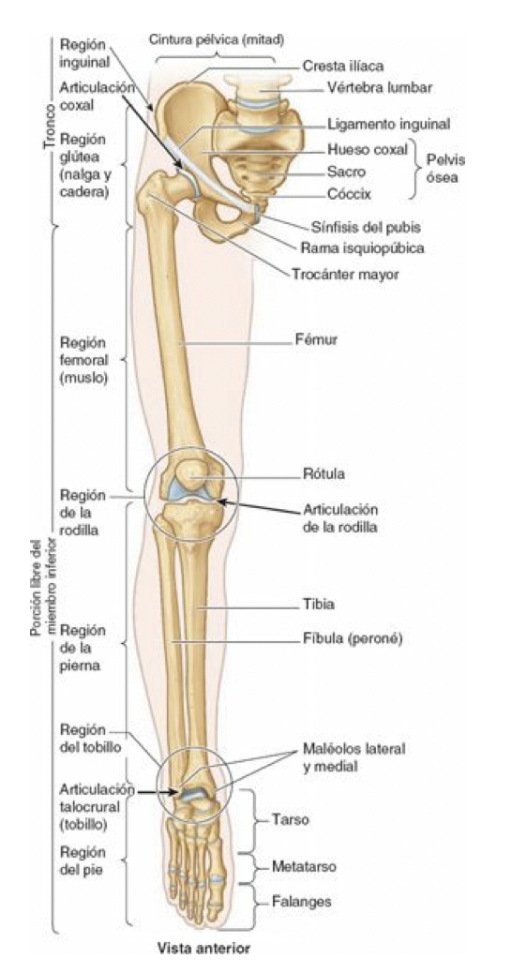

Slide 18
Torso o tronco
La columna vertebral es una estructura ósea en forma de pilar que soporta el tronco. Está dividida en varias secciones.
Las vértebras cervicales forman el cuello.
Las vértebras torácicas comprenden la porción del tórax y tienen costillas adheridas a ellas.
Las vértebras lumbares son las vértebras restantes que están por debajo del último hueso torácico y en la parte superior del sacro. Las vértebras sacros están rodeadas por los huesos de la pelvis.
La columna tiene tres características: rigidez para soportar cargas, proteger las estructuras internas y dar una buena movilidad y flexibilidad.
Permite movimientos de flexión/extensión, flexiones laterales y rotaciones.

Slide 19
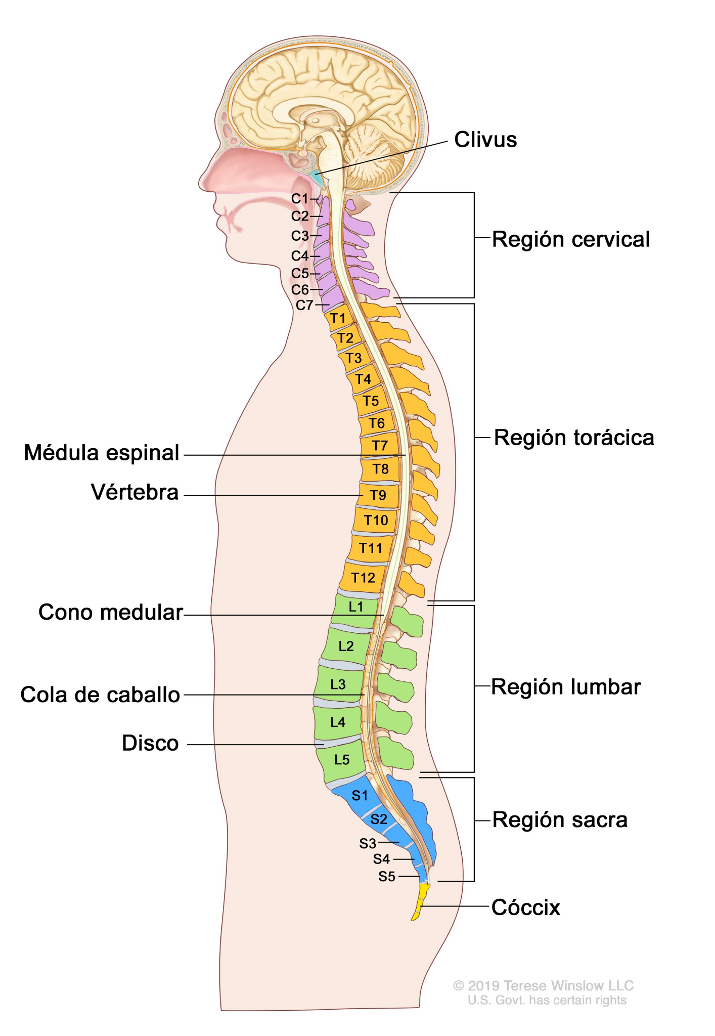

Slide 20
Cabeza
El cuello permite la flexibilidad necesaria para posicionar la cabeza y maximizar la eficiencia de sus órganos sensoriales.
Los movimientos articulares del cuello son: flexión/extensión, inclinación lateral, y rotación.
Los músculos faciales desplazan la piel y modifican las expresiones faciales para manifestar los estados de ánimo.
Moore, K. L., Dalley, A. F., and Agur, A. M. R. (2014). Clinically oriented anatomy. Lippincott Williams and Wilkins

Slide 21
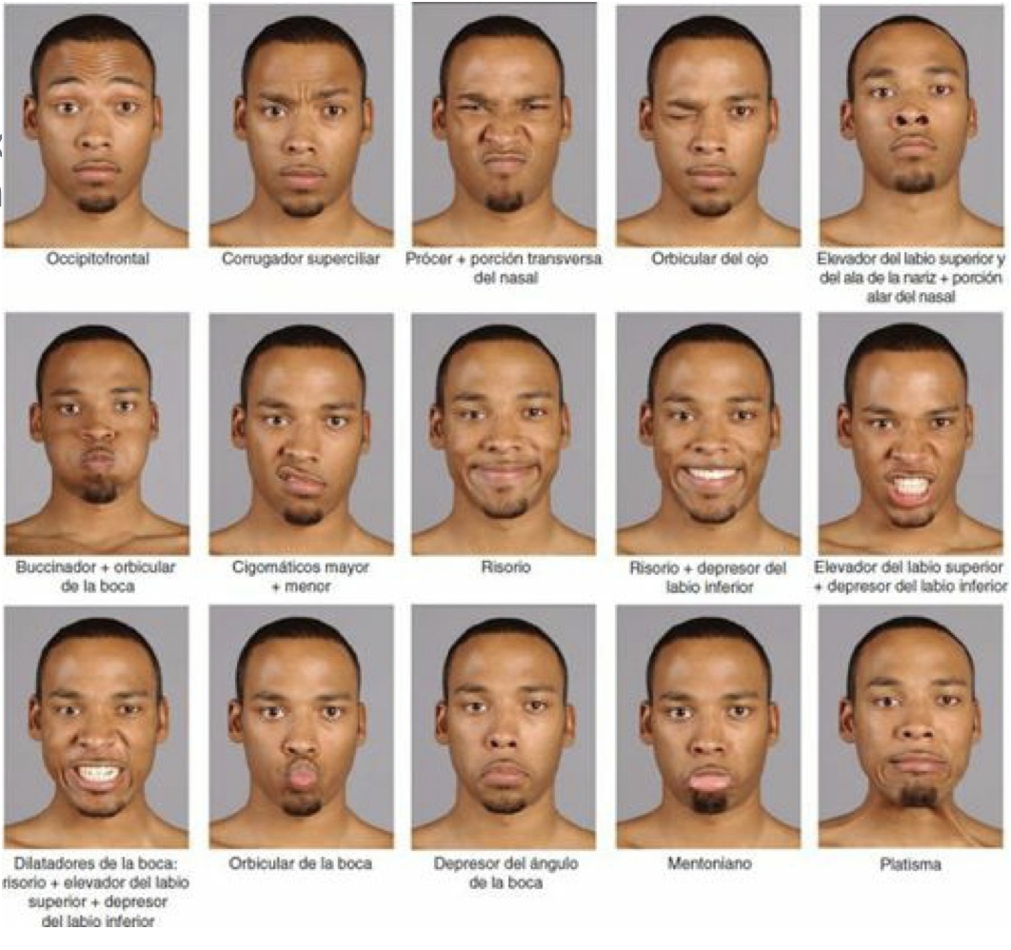
Gestos faciales

Slide 22
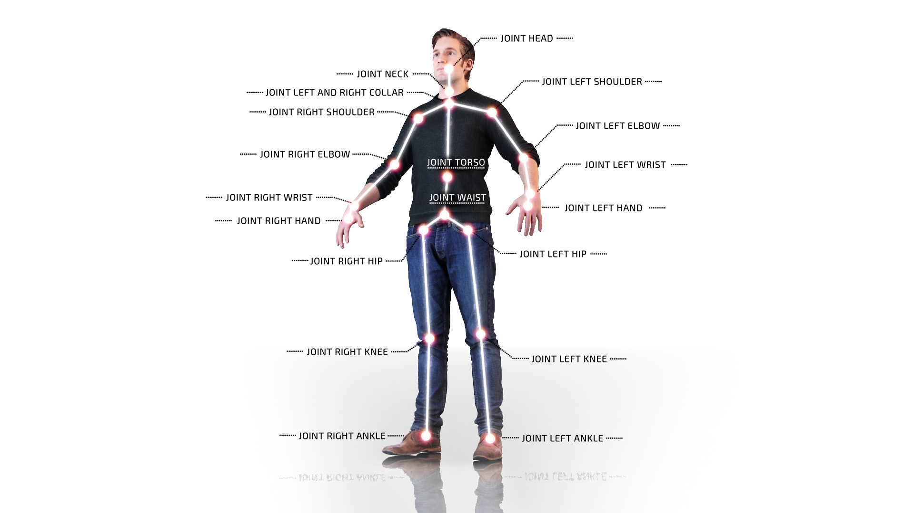
Cuerpo con tejido blando con representación de segmentos rígidos.

Slide 23
Cinemática
La cinemática investiga el movimiento sin considerar la naturaleza del cuerpo o cómo se produce el movimiento. En otras palabras, la cinemática estudia la geometría del movimiento.
Si un cuerpo, como parte de una máquina, está obligado a moverse de cierta manera en virtud de su contacto con otros elementos de la máquina, su movimiento puede estar determinado por la cinemática.
Una vez que se conoce el movimiento, las fuerzas que produjeron ese movimiento se pueden encontrar por medio de la dinámica.
Wright, T. W. (1898). Elements of mechanics including kinematics, kinetics and statics, with applications. D. Van Nostrand Compa
Beggs, J. S. (1983). Kinematics. CRC Press.

Slide 24
Rigid body kinematics
Se dice que un cuerpo está en movimiento con respecto a otro cuerpo cuando cambia su posición con respecto a ese otro.
Cambiar la posición implica un cambio de distancia o de dirección, o tanto de distancia como de dirección.
Si un cuerpo se mueve de una posición a otra, el cambio de posición se denomina desplazamiento del cuerpo.
También en este desplazamiento se toma cierto tiempo, de modo que los elementos del movimiento son la distancia, la dirección y el tiempo.
Whittaker, E. T. (1937). A treatise on the analytical dynamics of particles and rigid bodies. CUP Archive.

Slide 25
Rigid body
Un cuerpo es rígido cuando la distancia mutua de cada par de puntos especificados en él es invariable, de modo que el cuerpo no se expande ni se contrae ni cambia su forma de ninguna manera, aunque puede cambiar su posición con respecto a los objetos circundantes.
La posición de un cuerpo rígido se puede especificar en términos de la posición de un punto fijo en el cuerpo y la actitud (attitude) del cuerpo en relación con un marco de referencia.
Whittaker, E. T. (1937). A treatise on the analytical dynamics of particles and rigid bodies. CUP Archive.
Beggs, J. S. (1983). Kinematics. CRC Press.

Slide 26
Link description
Un manipulador puede ser un conjunto de cuerpos rígidos conectados en cadena por articulaciones. Estos cuerpos se denominan enlaces (links). Las uniones, o articulaciones, (joints) forman una conexión entre un par de enlaces vecinos.
Las consideraciones de diseño mecánico de los manipuladores generalmente se construyen a partir de uniones que exhiben solo un grado de libertad (DoF).
La mayoría de los manipuladores tienen articulaciones giratorias o articulaciones prismáticas.
Spong, M. W., & Vidyasagar, M. (2008). Robot dynamics and control. John Wiley & Sons.

Slide 27
Links & joints
Los enlaces se numeran empezando por la base inmóvil del manipulador (enlace 0). El primer móvil es el enlace 1, y el extremo libre del manipulador, es el enlace n.
Un enlace se considera como un cuerpo rígido que define la relación entre dos ejes de articulación vecinos. Los ejes de articulación están definidos por líneas en el espacio.
El eje de articulación i se define mediante una dirección vectorial, sobre la cual el vínculo i gira en relación con el vínculo i − 1. Un vínculo se puede especificar con dos números, que definen la ubicación relativa de los dos ejes en el espacio.
Craig, J. J. (2005). Introduction to robotics: mechanics and control. Pearson Educacion.

Slide 28
Two joint axes
Para dos ejes en un espacio 3D, existe una medida de distancia definida entre ellos.
Esta distancia se mide a lo largo de una línea que es mutuamente perpendicular a ambos ejes (longitud del enlace, a_{i−1}).
Esta perpendicular mutua existe siempre; es única excepto cuando ambos ejes son paralelos, en cuyo caso hay muchas perpendiculares mutuas de igual longitud.
En un plano cuya normal es la línea mutuamente perpendicular se puede medir un ángulo entre los ejes i−1 e i proyectados sobre este plano (torsión del enlace, 𝞪).

Slide 29
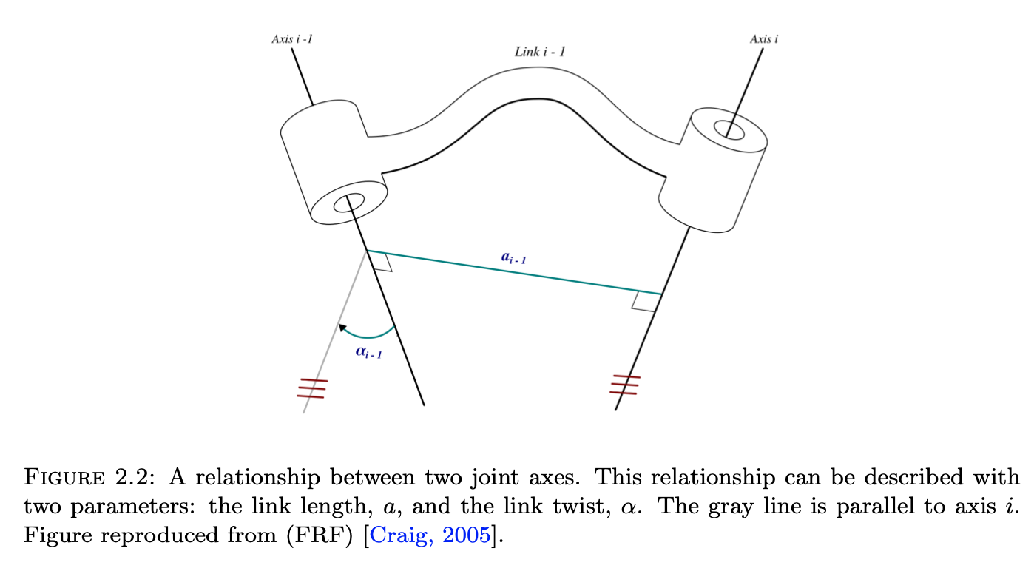
Link length (a) and the link twist (𝞪)

Slide 30
Link-connection description
Los enlaces vecinos tienen un eje de unión común entre ellos: un parámetro de interconexión a lo largo del eje común de un enlace al siguiente.
Este parámetro se denomina desplazamiento de enlace (link offset). El desplazamiento en el eje de articulación i se llama d_{i}.
El parámetro que describe la cantidad de rotación sobre este eje común entre un enlace y su vecino se llama ángulo de unión, θ_{i}.
Craig, J. J. (2005). Introduction to robotics: mechanics and control. Pearson Educacion.

Slide 31
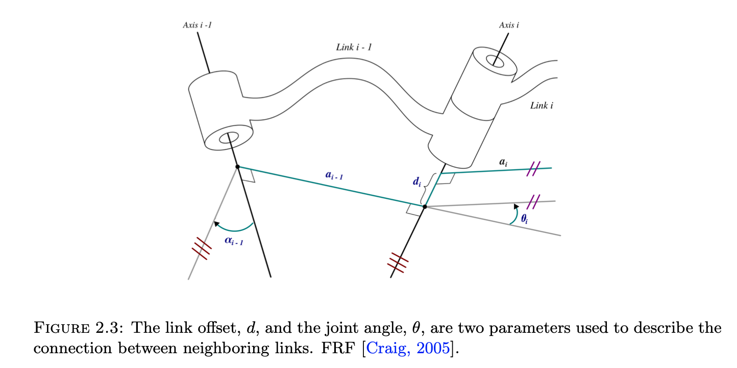
Link offset (d), and the joint angle (θ)

Slide 32
Convention for associating frames to links
Para describir la ubicación de cada enlace en relación con sus vecinos, se define un marco para cada enlace. Los marcos se numeran de acuerdo con el enlace al que están adjuntos, i.e., el marco {i} se adjunta al enlace i.
La convención para ubicar marcos en los enlaces es:
El eje-z del marco {i}, llamado z_{i}, coincide con el eje de la unión i.
El origen del marco {i} está ubicado en la perpendicular a_{i} e intersecta el eje i de la articulación.
x_{i} apunta a lo largo de a_{i} en la dirección de la unión i a i+1. En el caso de a_{i}=0, x_{i} es normal al plano de z_{i} y z_{i+1}.
y_{i} se forma por la regla de la mano derecha para completar el marco i.
Craig, J. J. (2005). Introduction to robotics: mechanics and control. Pearson Educacion.

Slide 33
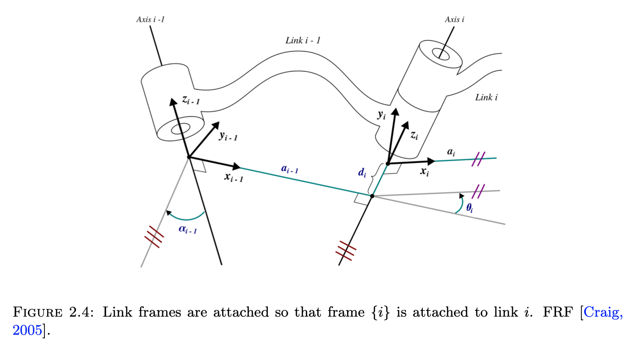
Link offset (d), and the joint angle (θ)

Slide 34
Denavit-Hartenberg notation
La definición de mecanismos a partir de los parámetros descritos previamente, es una convención llamada notación Denavit-Hartenberg, y las cantidades se denominan parámetros DH y se resumen de la siguiente manera:
a_{i} = la distancia de z_{i} a z_{i+1} medida a lo largo de x_{i};
α_{i} = el ángulo de z_{i} a z_{i+1} medido alrededor de x_{i};
d_{i} = la distancia de x_{i−1} a x_{i} medida a lo largo de z_{i}; y
θ_{i} = el ángulo de x_{i−1} a x_{i} medido alrededor de z_{i}.
Denavit, J., & Hartenberg, R. S. (1955). A kinematic notation for lower-pair mechanisms based on matrices.

Slide 35
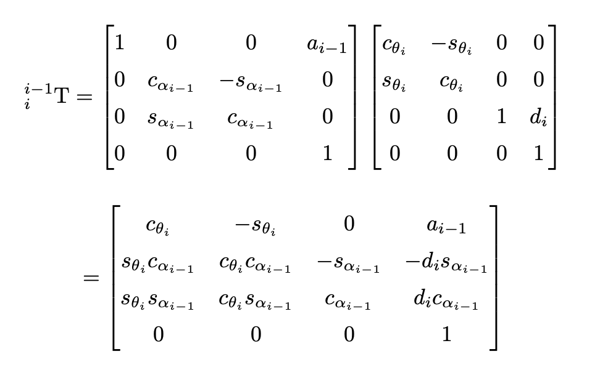
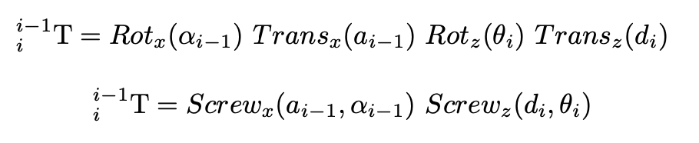

Forward kinematics
Para construir la transformación que define el marco {i} en relación con el marco {i−1} se requiere una función de los cuatro parámetros del enlace.

Slide 36
Representación del movimiento humano
El movimiento humano puede describirse por el cambio de una postura inicial, e.g., la posición anatómica, en función del tiempo.
La pose (posición y orientación) es usada en el análisis cuantitativo para medir el movimiento usando modelos matemáticos y mediciones antropométricas del cuerpo humano.
Respecto a representación espacial, los estudios de movimiento se dividen en:
1-D: un punto que se mueve en un único eje.
2-D: un objeto que se mueve sobre dos ejes y tiene un eje de rotación
3-D: un objeto que se mueve y rota en tres ejes.
Ref.

Slide 37
Tipos de estimaciones
Los estudios de seguimiento del movimiento humano se pueden agrupar en dos enfoques, según el tipo de estimación:
Estimación directa: cada orientación del segmento se estima como si estuviera desconectada de los segmentos adyacentes. Estos estudios no incorporan las restricciones cinemáticas de las articulaciones humanas en la estimación.
Estimación combinada: las restricciones cinemáticas humanas están integradas en el modelo de estimación y tienen en cuenta una o más restricciones anatómicas de las articulaciones humanas al mismo tiempo.

Slide 38
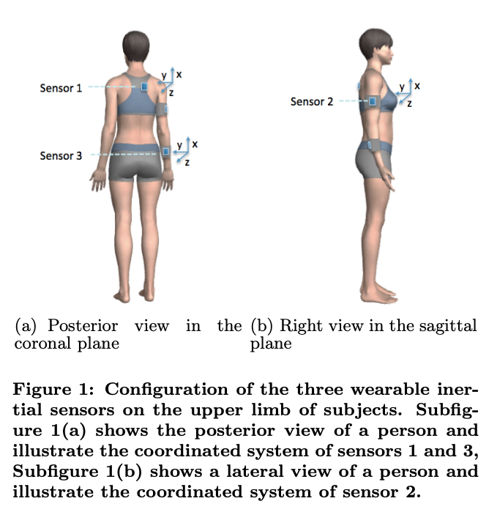
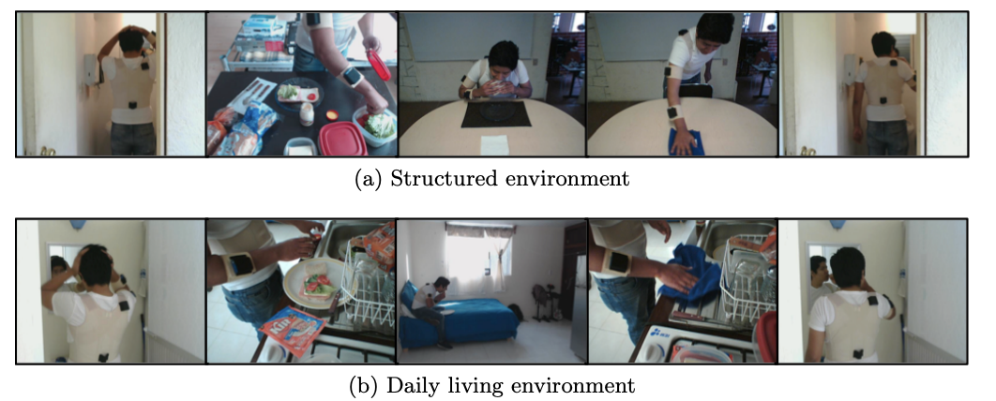
3 ejes por sensor!!
Estimación directa
López-Nava, I. H., & Muñoz-Meléndez, A. (2016, June). Complex human action recognition on daily living environments using wearable inertial sensors. In PervasiveHealth (pp. 138-145).

Slide 39
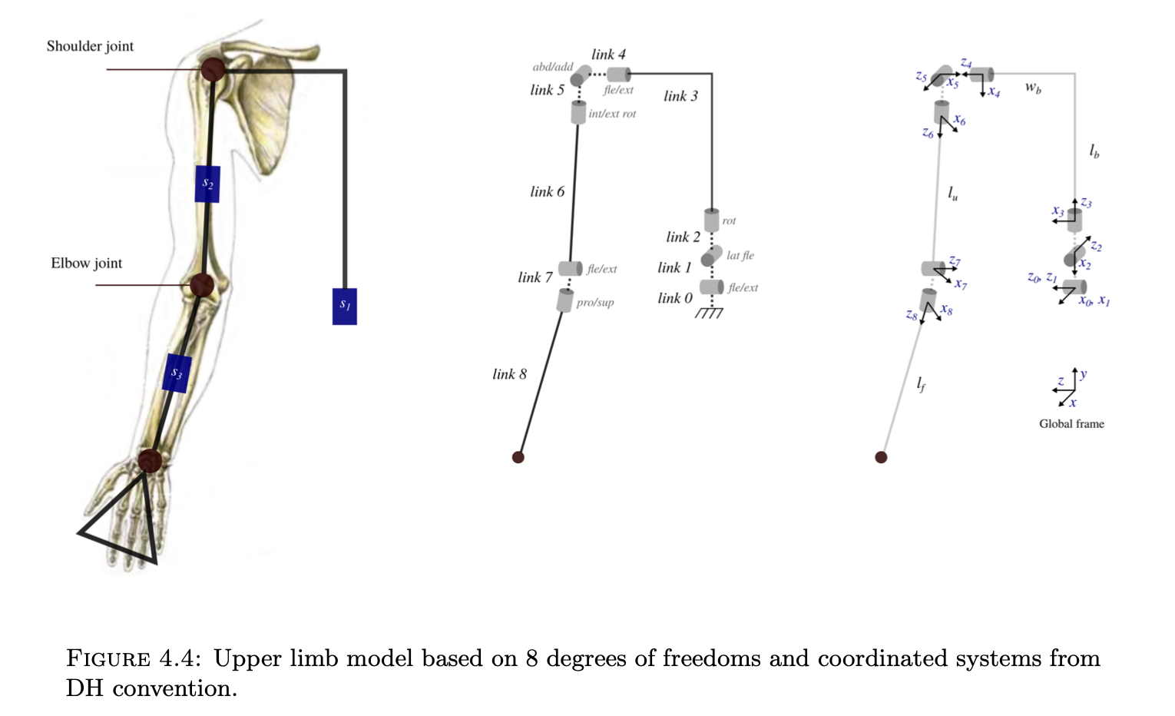
Estimación combinada: modelo de extremidad superior

Slide 40
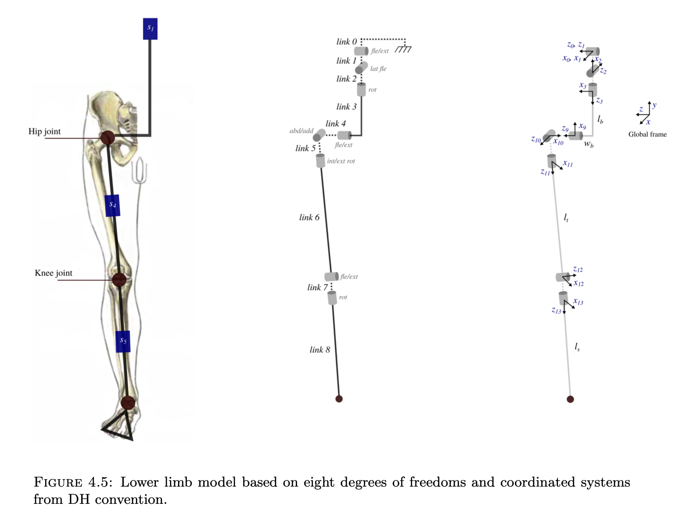
Estimación combinada: modelo de extremidad inferior

Slide 41

Validación de los modelos previos

Slide 42
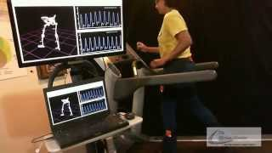
Xsens MoCap System

Slide 43
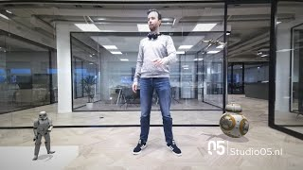
Kinect Azure

Slide 44
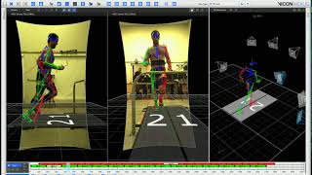
Vicon System

Slide 45
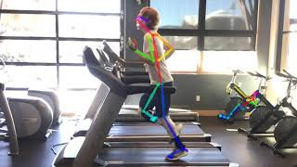
Neural networks

Slide 46
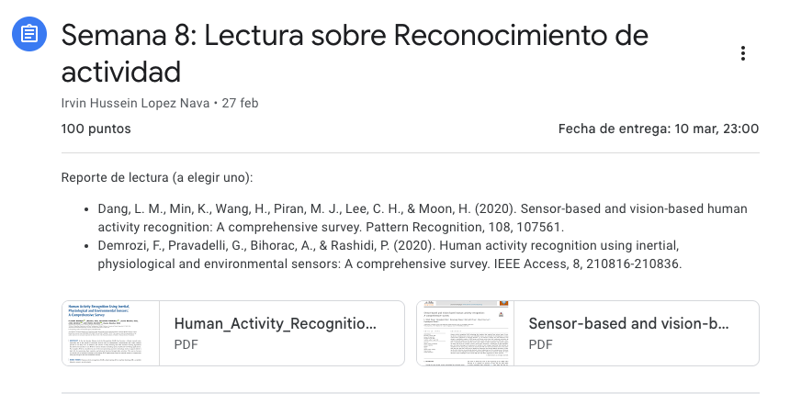

Slide 47
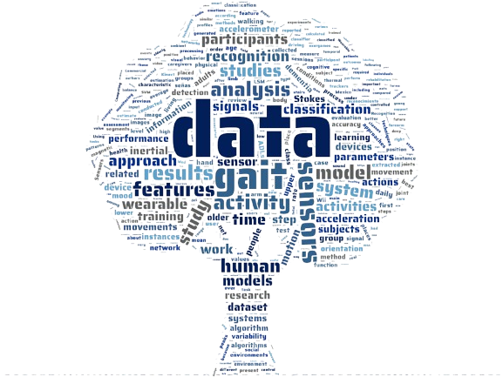

¿Preguntas?
hussein@cicese.mx

